Slide 1


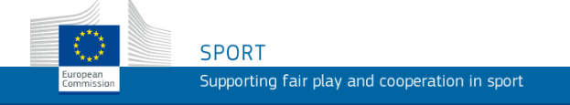
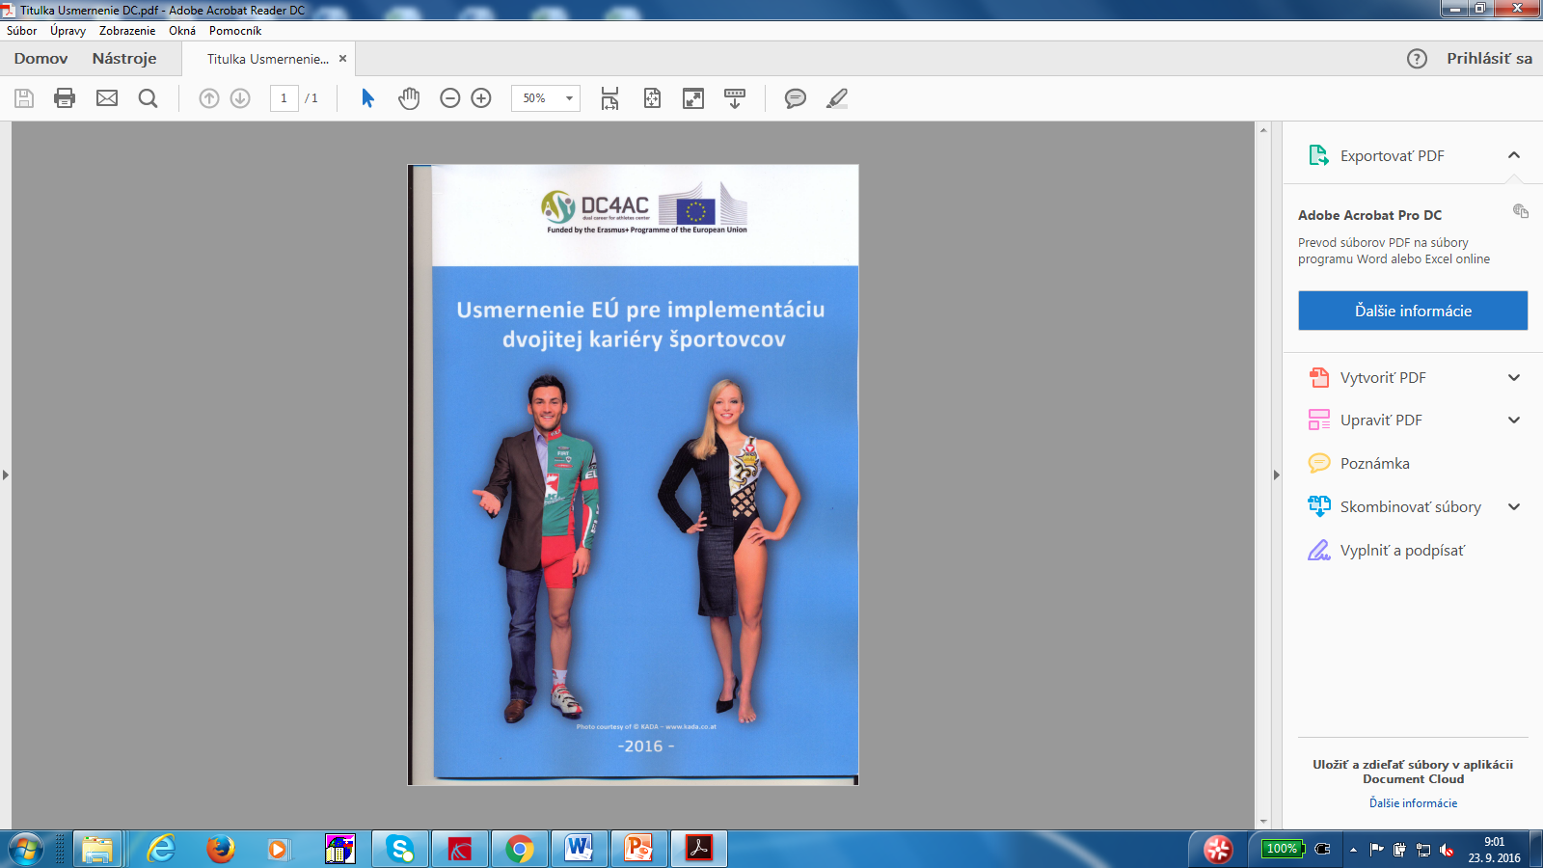
DVOJITÉ KARIÉRY ŠPORTOVCOV NA SLOVENSKU A V ZAHRANIČÍ
Mojmírovce, 4.5.2017

Slide 2
DVOJITÉ KARIÉRY ŠPORTOVCOV NA SLOVENSKU A V ZAHRANIČÍ
Jaromír Šimonek
Katedra telesnej výchovy a športu,
Pedagogická fakulta UKF Nitra
Mojmírovce, 4.5.2017

Slide 3
SITUÁCIA - VÝCHODISKÁ
PREČO?
Vzdelanostná spoločnosť
Potreby trhu práce
ZA ČO?
Projekt EÚ Erasmus+ Šport
400.780 EUR
KTO?
KTVŠ PF UKF Nitra +
MŠVVŠ
Dvojité kariéry športovcov
S KÝM?
Ministerstvá, školy, trh práce, podnikateľský sektor, zväzy, šport
V RÁMCI ČOHO?
Medzinárodný projekt „Regionálne centrum pre dvojité kariéry v športe“
AKO?
Semináre, publikácie, založenie Regionálnych centier pre dvojité kariéry

Slide 4
PARTNERI PROJEKTU DC4AC
Hlavný riešiteľ: Národný športový inštitút Bukurešť (Ro)
Riešitelia:
Univerzita Konštantína Filozofa, PdF Nitra (Slovensko),
Università Cattolica del Sacro Cuore (Taliansko),
University of Physical Education Budapešť (Maďarsko),
University of Primorska, Science and Research Centre (Slovinsko), European Institute for Local Development (Grécko),
NGO Asociatia INVENIO (Rumunsko),
NGO My World (Bulharsko).

Slide 5
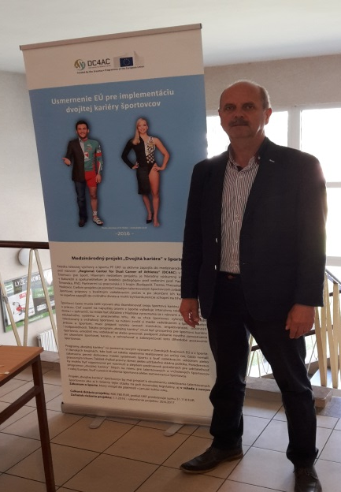
AKTIVITY PROJEKTU
Účasť na konferencii športových organizácií na FTVŠ UK v Bratislave (máj 2016),
Rozoslanie dotazníkov k dvojitým kariéram športovcov pribl. 500 talentovaným a vrcholovým športovcom (máj 2016),
Zber a analýza dát z dotazníkov
Stretnutie riešiteľov projektu Budapešť a Bukurešť
(január a jún 2016)
Odborný seminár DC4AC Patince – október 2016

Slide 6
HLAVNÉ VÝZVY
Zabezpečenie rozvoja mladých športovcov (najmä v etape počiatočnej špecializácie, v odbornom vzdelávaní a zdravotne oslabených osôb),
Zaistenie rovnováhy medzi ŠT a vzdelávaním, neskôr medzi ŠT a zamestnaním,
Ukončenie športovej kariéry, najmä tých, ktorí opúšťajú systém športu skôr ako plánovali.

Slide 7
ŠPORTOVÁ KARIÉRA A VZDELÁVANIE/PRÁCA
História dvojitých kariér športovcov na Slovensku:
Stretnutie expertnej skupiny EÚ - Poznań, september 2012
Usmernenie k dvojitým kariéram v športe - 2013
MŠ VVŠ podporilo závery a ponúklo spoluprácu
SOV sa už pred niekoľkými rokmi pripojil k medzinárodnému Athletes Career Programme, ktorý MOV realizuje v spolupráci so spoločnosťou Adecco na pomoc športovcom pri ich uplatnení sa v post-športovej kariére.
Na SVK chýbajú špecifické projekty a spolupráca s trhom práce.

Slide 8
ŠPORTOVÁ KARIÉRA A VZDELÁVANIE/PRÁCA
Programy dvojitej kariéry v Európe: „Vrcholoví športovci by mali mať vyváženú športovú kariéru a plynulý prechod do civilného života“ = dobrá príprava pre potenciálne vzorové postavenie v spoločnosti.
Dvojité kariéry hudobníkov, tanečníkov a iných umelcov
Chýba právny rámec
Chýba udržateľná vládna politika
Chýba poradenstvo
Chýba systém vzdelávania v oblasti manažmentu financií

Slide 9
PRÍKLADY DOBREJ PRAXE
Francúzsko: regionálne tréningové strediská musia podpísať zmluvu s edukačným zariadením.
UEFA: každý hráč v rozvojovom programe musí mať právo získavať vzdelanie, kluby mu nesmú v tom brániť.
Taliansko: EduCation Sport – partnerstvo medzi National Bank a Talianskym OV – stratégia sporenia a investovania pre športovcov po ukončení šp. kariéry a trénerov/manažérov
– ako začať podnikať v športe.
Taliansko: ADECCO spolupracuje s Úniou zamestnávateľov a NOV a ponúka 4-stupňový program podpory pre nezamestnaných športovcov (bez vzdelania ale so silnou motiváciou):
1. orientácia; 2. odborné školenia; 3. odborné vzdelávanie;
4. stáž.

Slide 10
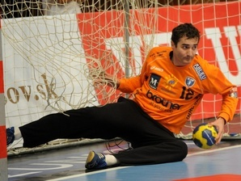
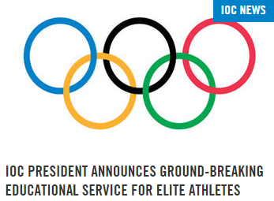
NGO – MIMOVLÁDNE ORGANIZÁCIE
LOSS – Slovenská liga na ochranu športovcov (2015)
Zakladatelia: Róbert Jano a Richard Štochl (hádzaná)
SOV v spolupráci s ADECCO iniciovalo
program podpory športovcov pri
prechode do civilného zamestnania
„IOC Athlete Career Programme“

Slide 11
OBLASTI STRATÉGIE DVOJITÝCH KARIÉR
Zdravie
Vzdelanie
Šport
Dvojité kariéry v športe
Práca (zamestnávatelia)
Sociálne zabezpečenie

Slide 12
1. OBLASŤ ŠPORTU
Potreba medziodvetvového a medziministerského prístupu na národnej úrovni:
financovanie študenta-športovca
zdaňovanie, daňové stimuly pre poskytovateľov vzdelávania
daňové stimuly pre zamestnávateľov pre získanie športovcov
s dvojitou kariérou
platby za zdravotné benefity

Slide 13
OBLASŤ ŠPORTU
Vláda SR hrá významnú úlohu prostredníctvom:
právnych rámcov,
finančných rámcov.
Môže udávať smer implementovania koncepcie dvojitej kariéry (DK) cez:
medziministerské opatrenia a
distribúciou financií športovým organizáciám, federáciám a partnerom, ktorí podporujú DK.

Slide 14
OBLASŤ ŠPORTU
Športové organizácie (konfederácie, federácie, zväzy, kluby) by sa mali popri organizovaní súťaží zamerať aj na podporu DK.
zvláštnu pozornosť venovať zdravotne oslabeným športovcom,
ponuka podporných služieb študentom-športovcom,
v centre pozornosti nielen rast športovej výkonnosti, ale aj osobnostný, telesný a mentálny rozvoj dieťaťa,
problémy včasnej špecializácie v mladom veku (krasokor., gymnast.)
plánovať aj vzdelávacie aktivity v prechodnom období,
definovať presne cestu od prípravky až po odchod do dôchodku.

Slide 15
OBLASŤ ŠPORTU
Príklady dobrej praxe:
MOV zahrnul do hodnotenia medzinárodných federácií aj hodnotenie kariérnych programov pre športovcov.
Citát z knihy: „...Tento Pán Tréner s veľkým P a T ma nenaučil len podávať dobré športové výkony, ale aj ako sa správať v živote. Podieľal sa na formovaní mojej osobnosti. Vybudoval vo mne vlastnosti ako poctivosť, cieľavedomosť, fair-play a húževnatosť, čo ovplyvnilo môj životný štýl. Popri športovej výkonnosti vždy dbal na moje výsledky v škole, čo pozitívne ovplyvnilo moje uplatnenie sa v civilnom živote“...

Slide 16
OBLASŤ ŠPORTU
Športové akadémie (spolupráca s obcou, školou, klubom)
Tréningové strediská vrcholového športu
(súkromné telesá riadia ŠP v tenise, golfe, lyžovaní)
kvalitné štandardy ŠT,
laboratóriá športovej vedy,
zdravotné prehliadky,
vzdelávanie a podporné služby (učitelia, tréneri, zdravotníci).
Medzinárodné kempy
Športové učebné pomery

Slide 17
OBLASŤ ŠPORTU
Príklady dobrej praxe:
Stredisko starostlivosti o športovcov v Sant Cugat v Španielsku venuje individuálnu pozornosť prechodom športovcov v priebehu kariéry (zmluvy s miestnymi firmami, školami).
Športová akadémia Univerzity v Malmö vo Švédsku podporuje vrcholových športovcov pri prechode zo strednej na vysokú školu i z juniorky do dospelej kategórie v ŠP.
Balíček podporných služieb: zdravotná, fyziologická, výživová, psychologická i kariérna pomoc.

Slide 18
OBLASŤ ŠPORTU
Tréneri a členovia realizačných tímov:
kľúčová úloha pri identifikácii talentov (celoživotný rozvoj osobnosti mladého športovca, životný štýl, edukácia, kariéra)
vysoké nároky na vzdelanie trénerov
nielen starostlivosť o rast športovej výkonnosti, ale aj o vzdelanie a budúcu civilnú kariéru športovca (zakomponovať do zmluvy s trénerom).
zvládanie efektívnej komunikácie, úspechu a zlyhania, časový manažment, manažment stresu, fair-play a legálne prostredie, antidoping...

Slide 19
OBLASŤ ŠPORTU
Príklady dobrej praxe:
Vo Veľkej Británii vyvinuli klasifikáciu pre podporu životného štýlu talentovaných športovcov (TALS v rámci štipendijného programu TASS).
Úroveň EQF 4
Poskytuje potrebné zručnosti, ktoré musí mať športový odborník, ak chce viesť ŠP a podporovať DK športovca.

Slide 20
OBLASŤ ŠPORTU
Tréneri zdravotne oslabených športovcov
často na čiastočný úväzok
špecifické opatrenia u zamestnávateľov (finančné náhrady, medzinárodné súťaže, kempy...)
špecifické opatrenia u zamestnávateľov ako časť dohody o kolektívnom vyjednávaní pre profesionálnych trénerov.

Slide 21
OBLASŤ ŠPORTU
Podporné služby:
psychologická pomoc, tréningové kurzy osobného rozvoja, plánovanie kariéry, kaučing, manažment životného štýlu, adaptácia na prechod a zmenu, krízové intervencie),
edukačná pomoc a informácie,
príprava na nové zamestnanie, pomoc pri zamestnávaní sa športovcov.
Spolupráca podporných štruktúr – sieť špecialistov (finančných, psychologických, sociálnych, právnych expertov...)

Slide 22
2. OBLASŤ EDUKÁCIE
Primárny stupeň (6-10 rokov)
Príklad dobrej praxe: V Belgicku mladí tenisti, plavci a gymnasti môžu na primárnom stupni vymeškať v škole 6 hod. týždenne a 10 poldní kvôli tréningom a súťažiam za rok.
Sekundárny stupeň - športové triedy na ZŠ a stredné športové školy (od r. 1970)
Univerzity a vysoké školy

Slide 23
OBLASŤ EDUKÁCIE
Podpora mladých športovcov:
flexibilnosť rozvrhov,
predĺženie štúdia o rok,
doplnkové tútorstvo v škole,
prispôsobená organizácia skúšok a testov,
oslabení športovci nemajú také úľavy v škole
Príklad dobrej praxe:
V Dánsku je 1 hod. tútorstva v škole pri reprezentácii dotovaná finančne Národným olympijským výborom a Team Denmark

Slide 24
OBLASŤ EDUKÁCIE
Odborné vzdelávanie
flexibilný prístup edukačnej inštitúcie aj zamestnávateľa (prax)
ponuka tútorstva pre talentovaného športovca,
vzdelanie v odboroch blízkych športu (inštruktor alebo tréner)
Príklad dobrej praxe:
V Anglicku Výbor pre zručnosti Skills Active ponúka učňovský pomer v programe „Sporting Excellence“ pre 16-19 r. športovcov.
2500 športovcov v 20 druhoch športu (aj pre oslabených).

Slide 25
OBLASŤ EDUKÁCIE
Vysokoškolské vzdelávanie
FTVŠ a PF vedú k povolaniam učiteľa a trénera
Obsah štúdia – pozitívny i negatívny vplyv na športovú výkonnosť
Dištančné vzdelávanie
„Je možné uznávať vedeckú prípravu prof. športovca ako prvok v kurikule?“
Príklad dobrej praxe:
Vrije Universiteit Brussel v Mgr. ŠP Telesná výchova ponúka individuálny
št. plán „Elite Sport Career“ – vyhýba sa preťaženiu športovcov a učí ich aplikovať teoretické poznatky a aplikované zručnosti do analýzy, evaluácie a rozvoja ich vlastnej kariéry.
Vrcholoví športovci dosahujú lepšie akademické výsledky ako priemerní
študenti bežných programov!

Slide 26
3. OBLASŤ ZAMESTNANIA
Kombinácia zamestnania a športu
poradenstvo pri plánovaní kariéry
práca pre vládu, verejné inštitúcie, armádu, pohraničnú políciu, colnú správu, políciu, lesníctvo a pod.
flexibilita zo strany zamestnávateľov.
Príklad dobrej praxe:
V Nemecku „Národné združenie firiem“ ponúka miesto odbornej výučby a zamestnania kompatibilné so súťažným športom,
„Nadácia na pomoc športu“ poskytuje finančné kompenzácie.

Slide 27
OBLASŤ ZAMESTNANIA
Prechod ku kariére po skončení športovej kariéry:
náhly (zranenie, nový výber...),
dlhodobý (nezáujem, stagnácia, ponuka zamestnania, rozhodnutie založiť si rodinu...).
Opatrenia:
plánovanie odchodu zo športu vopred,
efektívna sociálna podpora od rodiny, trénera, rovesníkov, hráčskych asociácií a športových organizácií.

Slide 28
4. OBLASŤ ZDRAVIA
Psychologická pomoc – ochorenia a zranenia
emočný dopad (depresia, strach, nuda, vylúčenie z družstva)
finančný dopad (strata zárobku, herných bonusov, odmien...)
Zdravotnícka podpora (zdravotné prehliadky, výživa, anti-doping, poistenie úrazov, zdravotne oslabení)
Programy prevencie (riziko pretrénovania, vyhorenia, zranení)

Slide 29
5. SOCIÁLNA OBLASŤ
Finančné stimuly (štipendiá, špecifické príspevky na stravu, ubytovanie, cestovanie, výstroj...),
Finančné odmeny (profesionálne zmluvy, sponzorstvo),
Kompenzačné opatrenia
Sociálne a podporné služby
Príklady dobrej praxe:
Univerzita v Lisabone ponúka štipendium 400 Eur ročne tým, ktorí reprezentujú univerzitu,
Gala univerzity – odmeňovanie športovcov rektorom

Slide 30
SOCIÁLNA OBLASŤ
Príklady dobrej praxe:
Sport Aid Austria podporuje 460 športovcov v 5 kategóriách (dospelí muží, juniori, dospelé ženy, juniorky, oslabení)
Sport Aid Nemecko – 3.800 športovcov – 10-12 mln. eur za rok
(65% z darov, zisk z podujatí, fondov, 20% z lotérií a 15% zo športovej značky)
Profesionáli v Dánsku si predplatia penzijné programy s úpravou
dane a použijú peniaze na vzdelávacie programy alebo podnikanie.

Slide 31
SOCIÁLNA OBLASŤ
Príklady dobrej praxe:
Francúzska vláda – schéma financovania sociálneho zabezpečenia a dôchodku už počas športovej kariéry (2.500 – 3.000 športovcov):
Kompenzácia rokov stratených počas športovej kariéry, kedy športovec nedostával penzijné príspevky.

Slide 32
EURÓPSKA DIMENZIA DK V ŠPORTE
Tréning a štúdium v zahraničí (ŠP, turnaje, EYOD, juniorské majstrovstvá, sústredenia, napr. tenis, lyžovanie, problémy v škole, zamestnaní).
2. Kurikulum na medzinárodnej úrovni: šp. veda, manažment, politika, trénerstvo..., dištančné vzdelávanie, možnosť študovať rovnaké predmety aj v zahraničí.

Slide 33
EURÓPSKA DIMENZIA DK V ŠPORTE
3. Kvalita vzdelávania: vytvorenie minimálneho európskeho rámca požiadaviek na kvalitu vzdelávania.
4. Disseminácia informácií o DK športovcov: informovať športovcov o možnosti spojiť športovú a civilnú kariéru.
5. Vedecký výskum v oblasti DK.

Slide 34
STRATÉGIE PODPORY ŠPORTOVÝCH TALENTOV NA SLOVENSKU
Zákon o športe č. 440 (Január 2016)
Vyhláška č. 110 (Február 2016)
Vyhláška č. 51 (Január 2016)

Slide 35
ZÁKON O ŠPORTE č. 440
DEFINÍCIE POJMOV:
(3) Profesionálny športovec...vykonáva šport
a) na základe zmluvy o profesionálnom vykonávaní športu
b) na základe pracovno-právneho vzťahu
c) ako SZČO (platí dane).

Slide 36
ZÁKON O ŠPORTE č. 440
Na Slovensku je asi 700 – 1000 aktívnych výkonnostných športovcov so zárobkom v priemere 1,000 až 3,000 EUR.
Športové asociácie a kluby musia odviesť 35% daňových odvodov do štátnych fondov.
Športovci môžu legitímne požiadať o starobný dôchodok.

Slide 37
ZÁKON O ŠPORTE č. 440
(5) Talentovaný športovec je športovec vo veku do 18 rokov, ktorý prejavil vysokú úroveň talentu, športových zručnosti a športových schopností a je zaradený do zoznamu talentovaných športovcov;
(predpis národného športového zväzu môže určiť vyššiu hranicu veku talentovaného športovca, najviac do 23 rokov veku).

Slide 38
ZÁKON O ŠPORTE č. 440, § 16
Športový zväz:
zabezpečuje starostlivosť o talentovaných športovcov,
zaraďuje športovcov do zoznamu talentovaných športovcov podľa výkonnostných kritérií určených predpisom národného športového zväzu,
vedie a každoročne zverejňuje zoznam talentovaných športovcov,
metodicky riadi a usmerňuje prípravu talentovaných športovcov,

Slide 39
ZÁKON O ŠPORTE č. 440, § 33
Povinnosti športovej organizácie:
zabezpečiť sústavnú prípravu športovca na súťaž a účasť športovca na súťaži pod vedením trénera s požadovanou odbornou spôsobilosťou,
vyplácať športovcovi dohodnutú mzdu,
vytvárať vhodné podmienky na vykonávanie športu,
umožniť športovému reprezentantovi účasť na športovej reprezentácii,
zabezpečiť v súvislosti s vykonávaním športu zdravotnú starostlivosť, regeneráciu a oddych športovca,
umožniť športovcovi prípravu na povolanie, ak ide o žiaka
strednej školy alebo študenta vysokej školy

Slide 40
ZÁKON O ŠPORTE č. 440, § 48
Zmluva o príprave talentovaného športovca:
uhrádzať náklady na prípravu talentovaného športovca na vykonávanie športu v športovej organizácii,
zabezpečiť zdravotnú starostlivosť a regeneráciu talentovaného športovca,
rešpektovať voľbu talentovaného športovca pri výbere strednej školy alebo vysokej školy a prípravu na povolanie,
organizovať športovú prípravu talentovaného športovca tak, aby bol zabezpečený výchovno-vzdelávací proces talentovaného športovca.

Slide 41
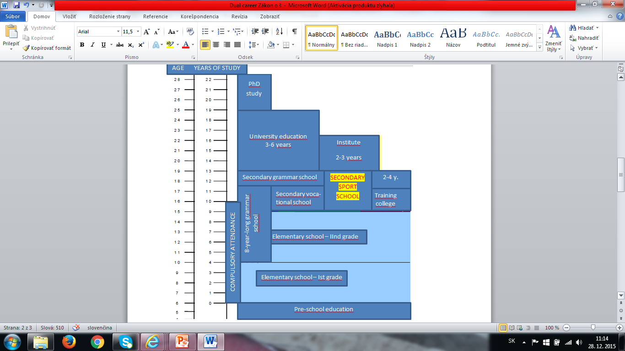
STRATÉGIE PODPORY ŠPORTOVÝCH TALENTOV

Slide 42
STREDNÁ ŠPORTOVÁ ŠKOLA
Vzdelávacie programy SŠŠ sú zamerané na prípravu žiakov so športovým nadaním pre štúdium na vysokej škole a pre výkon povolaní a odborných činností v športe.
Odborné vzdelávanie a príprava v SŠŠ rozvíjajú vedomosti, zručnosti a schopnosti žiaka so športovým nadaním a poskytujú vedomosti, zručnosti a schopnosti nevyhnutné pre výkon povolania a odborných činností v športe.

Slide 43
Zákon o športe č. 440
STREDNÁ ŠPORTOVÁ ŠKOLA po 1.9.2019 bude poskytovať:
a) Úplné stredné vzdelanie (napr. v odbore „Údržba a prevádzkovanie športových zariadení“),
b) Všeobecné stredné vzdelanie (v súčasnosti šp. gymnázium – študijný program 7902 J 77 – šport),
c) Úplné stredné odborné vzdelanie (napr. v odbore manažment športu, organizátor športu, športový odborník, atď.).

Slide 44
STREDNÁ ŠPORTOVÁ ŠKOLA
Tento typ strednej školy sa bude zameriavať na:
žiakov so športovým talentom – všetky triedy budú športové,
v jednej triede bude viac šp. špecializácií
na prijatie do SŠŠ bude potrebný certifikát z príslušného športového zväzu o úrovni športovej výkonnosti uchádzača.

Slide 45
STREDNÁ ŠPORTOVÁ ŠKOLA
SŠŠ bude musieť zabezpečovať aj:
regeneráciu (kvalitne a pravidelne)
testovanie športovej výkonnosti (pravidelne + umiestnenie)
teoretická príprava
psychologická podpora
tútoring

Slide 46
VYHLÁŠKA č.110/2016
Stanovuje požiadavky na profesionálne zručnosti potrebné pre vykonávanie trénerskej činnosti 1. a 2. kv. st. (3. a 4. kv st. Európskeho klasifikačného rámca)
Aké sú požiadavky na vzdelanie trénera v súvislosti s podporou DK športovcov ???

Slide 47
VYHLÁŠKA č. 51/2016
Ustanovuje zdravotné výkony, ktoré sú súčasťou lekárskej prehliadky vrcholového športovca a talentovaného športovca.

Slide 48
PRÍKLADY DOBREJ PRAXE
Univerzity – štipendiá do výšky 400 eur
50% účasť na vyučovaní
Flexibilný rozvrh
Odklad termínov skúšok
Bezplatné ubytovanie na internáte
Mimoriadne štipendiá a odmeny rektora

Slide 49
NEGATÍVNE A POZITÍVNE PRÍKLADY
Prechod zo športového do civilného života:
Ladislav Molnár (futbalový brankár) – zlé investície – dlhy na daniach nad 100.000 eur
Lajko Lancz, Majo Kopča a Marek Špilár – samovraždy
Peter Babnič (Sparta Praha, U-21 tím pre OH) – gambling
Dušan Tittel – finančná podpora bývalým hráčom
Peter Gunda (Nitra) odporúča sporenie do budúcnosti
Športovci by mali navštevovať Kurzy kaučingu pre manažérov
„Ako spravovať veľké financie“.

Slide 50
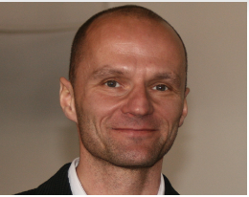
Doc. PaedDr. Marián Vanderka, PhD.
habilitoval vo vedách o športe, reprezentant SVK na LOH (2000) aj ZOH (2002)
dekan FTVŠ UK BA.

Slide 51
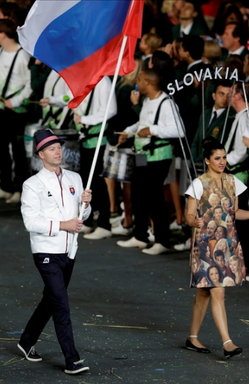
JOZEF GÖNCI
4x na LOH – športová streľba – bronzové medaily v r. 1996 a 2004
absolvent FTVŠ UK
projektový manažér v Dukle BB

Slide 52
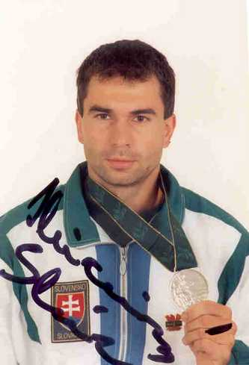
SLAVOMÍR KŇAZOVICKÝ
strieborný medailista v rýchlostnej kanoistike 1996
3x na LOH
absolvent športovej školy v TN
tréner v Dukle BB

Slide 53
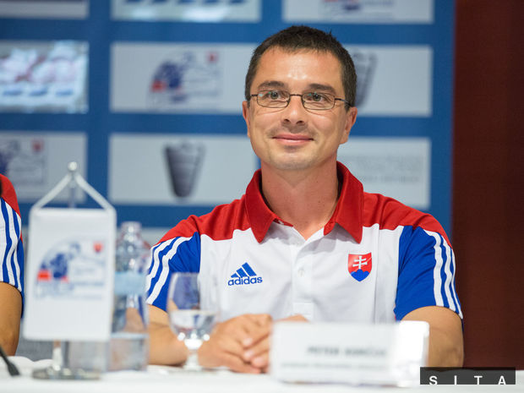
PETER KORČOK
- viacnásobný účastník LOH,
prezident Slovenskej atletickej federácie
vedúci Slovenskej Olympijskej delegácie v Riu
absolvent PhD. štúdia

Slide 54

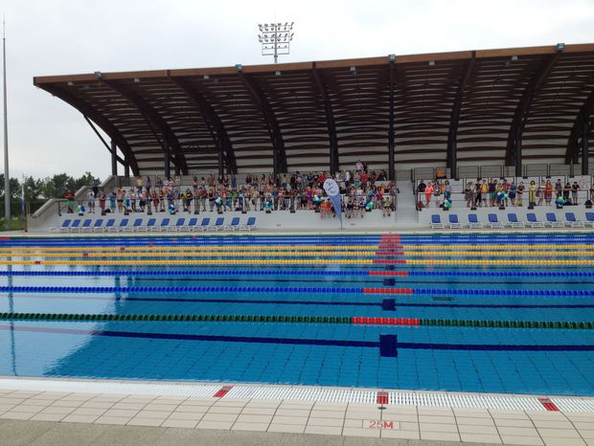
JURAJ BAČA
- majster sveta v rýchlostnej kanoistike a držiteľ bronzovej medaily na OH
- Manažér v Elements resort v Šamoríne
- Absolvent SŠŠ v Komárne

Slide 55
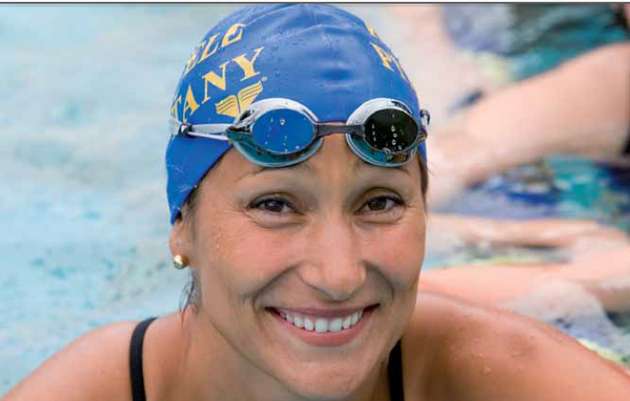
MARTINA MORAVCOVÁ
2 strieborné medaily v Sydney 2000
získala 67 medailí na MS, ME a LOH,
prekonala 3 svetové, 17 európskych a 207 slov. rekordov
absolventka Gymnázia v Piešťanoch a Ekonomickej University v BA s titulom Bc a Magister aplikovanej ekonómie.
- študovala na Southern Methodist University, USA (1995-2000) – uvedená do Siene slávy (Hall of Fame of Southern Methodist University, USA).

Slide 56
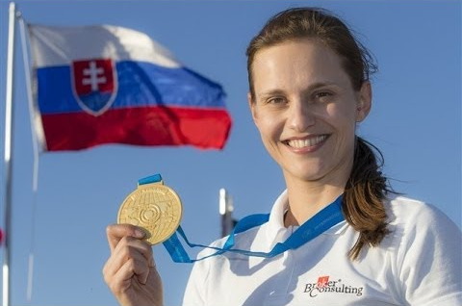
DANKA BARTEKOVÁ
Držiteľka sv. rekordu
Bronzová medailistka z LOH 2012 v streľbe (skeet)
- členka MOV od r. 2013
- Absolventka Fakulty politických vied na UMB v BB – DP na téma Športová diplomacia.

Slide 57
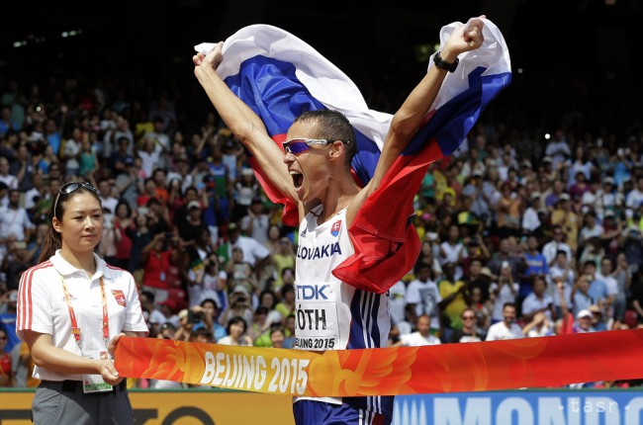
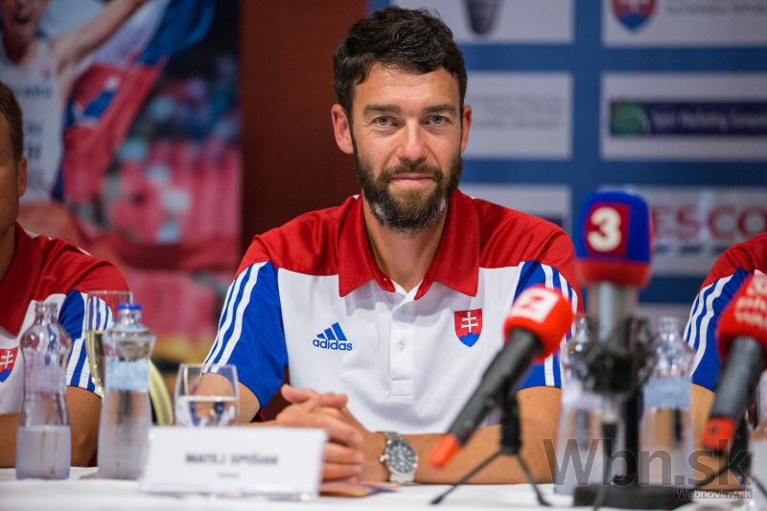
MATEJ TÓTH
- zlato na LOH v Rio de Janeiro (50 km chôdza)
- absolvent FF UKF v Nitre (2006) - žurnalistika
Tréner: Matej Spišiak (od r. 2013)
- PhD. študent na KTVŠ PF UKF v NR.

Slide 58
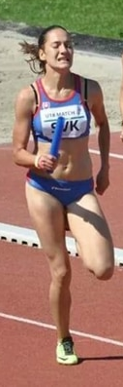
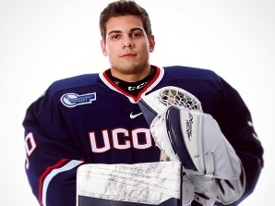
Príklady talentov
Adam Húska
Nedávno oslávila 19 rokov, no už má za sebou rozhodnutie, ktoré môže zmeniť jej život. Michaela Pešková opustila rodné Slovensko a zamierila do USA. Talentovanej atlétke, ktorá nás reprezentuje v behu na 400 m prekážok, tam ponúkli štipendium na univerzite.
Jeden z najväčších brankárskych
talentov Slovenska draftovaný v r. 2015: „Ponúkli mi tu štipendium, takže sa okrem športu sústreďujem aj na štúdium, ktoré je pre mňa taktiež veľmi dôležité“.

Slide 59
Príklady talentov
Štipendium za športovú reprezentáciu získal študent STU v Trnave - Filip Praj, juniorský Majster sveta aj Európy v športovej streľbe. „Štipendium mi veľmi pomohlo. Celé som ho investoval do môjho športového rozvoja, napríklad som si uhradil vstupy do fitnes centra, tréningové položky a tiež som si kúpil športové vybavenie.“

Slide 60
PROGRAM ČOV
Autori: ČOV + štátne inštitúcie + komerčné spoločnosti + VŠ + vrcholoví športovci (ambasádor - Kateřina Neumannová)
Ciele programu:
Podpora vrcholových športovcov aj po ukončení športovej kariéry – 3 piliere:
Vzdelávanie
Poradenstvo
Zapojenie do pracovného procesu

Slide 61
PROGRAM ČOV
1. Vzdelávanie:
Krátkodobé vzdelávacie kurzy ukončené certifikátom
Dlhodobé vzdelávacie programy v spolupráci s VŠ vedúce k VŠ titulu
2. Odborné poradenstvo:
rozbor silných a slabých stránok športovca s ponukou pre firmy
osobné konzultácie zamerané na uplatnenie sa

Slide 62
PROGRAM ČOV
konzultácie v oblasti hospodárenia s peniazmi (sporenie, zhodnocovanie financií, poistenie, investovanie)
3. Zapojenie do pracovného procesu:
stáž u partnerskej firmy
zamestnanie na plný alebo čiastočný úväzok

